Slide 1
巩固新知，应用练习
①
②
③
右
4
图形②可以看作图形①向 平移 格得到。
下
4
图形③可以看作图形②向 平移 格得到。

Slide 2
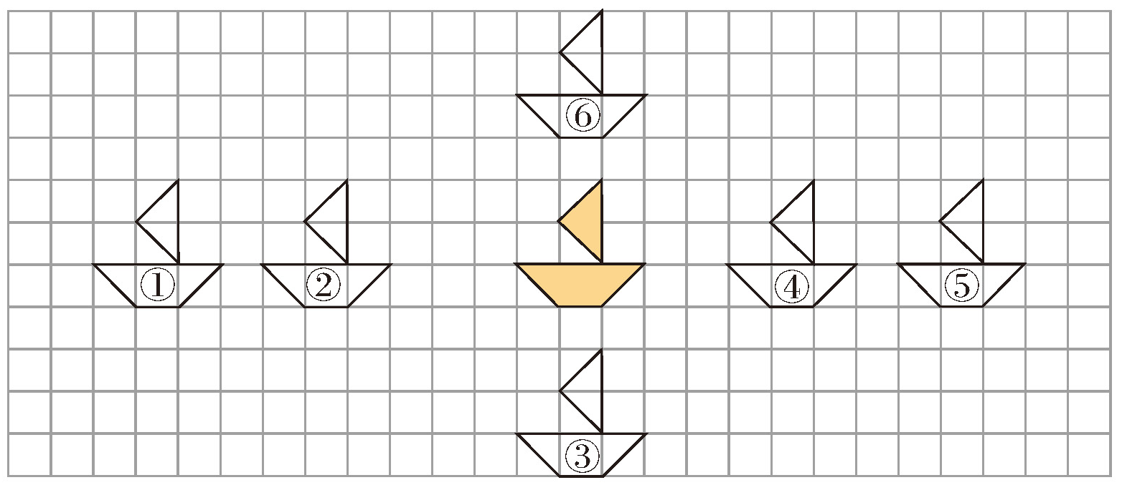
巩固新知，应用练习
涂色小船向下平移4 格，到图形（ ）的位置。
如果要到图形⑤的位置，小船要向（ ）平移（ ）格。
③
右
9

Slide 3
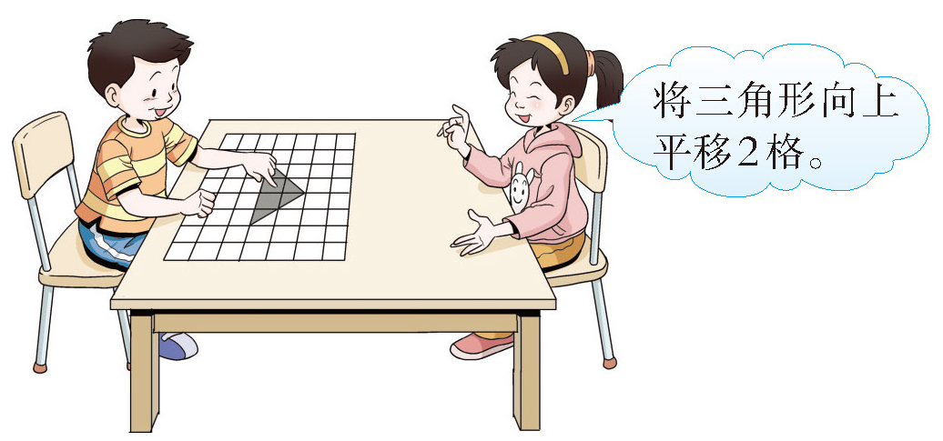
互动练习，深化理解
同桌两位同学一人提出平移要求，另一人在事先准备好的方格纸上用长方形、正方形、三角形等学具进行平移。

